Slide 1
1. 최종 구현 대상 씬 수
분류
구현 대상
씬 수
비고
매매동향
바 차트 / 테이블 / 일자별 테이블
3
금일 누적 기준. 프리마켓 문구 제외
시세표
코스피·코스닥 등 시세표
1
애프터마켓 가능 종목 기준
종목 리스트
2~5단 일봉 포함
4
시총상위·거래량상위·상승·하락 등
라인차트
애프터마켓 / 정규장+애프터마켓
2
합계
구현 요청 대상
10
견적 산정 기준
근거: KRX 애프터마켓 개설 안내자료, 접속표준서 v2.018, 기존 BGDS 개발(안) PPT
2

Slide 2
2. 구현 판단 기준
기준
설명
화면 영향
시장 구분
정규장 G1 / 애프터마켓 G4
조회 조건에 보드ID 필요
거래가능 종목
애프터마켓가능여부=Y 기준
N인 종목은 시세표· 리스트에서 제외
시세/리스트
체결·Snapshot 기반 현재가/등락률/거래량
시세표·종목리스트 구성 가능
차트
완성 차트가 아니라 가격 데이터를 쌓아 그림
정규장/애프터/통합 시간축 처리 필요
근거: KRX 애프터마켓 개설 안내자료, 접속표준서 v2.018, 기존 BGDS 개발(안) PPT
3

Slide 3
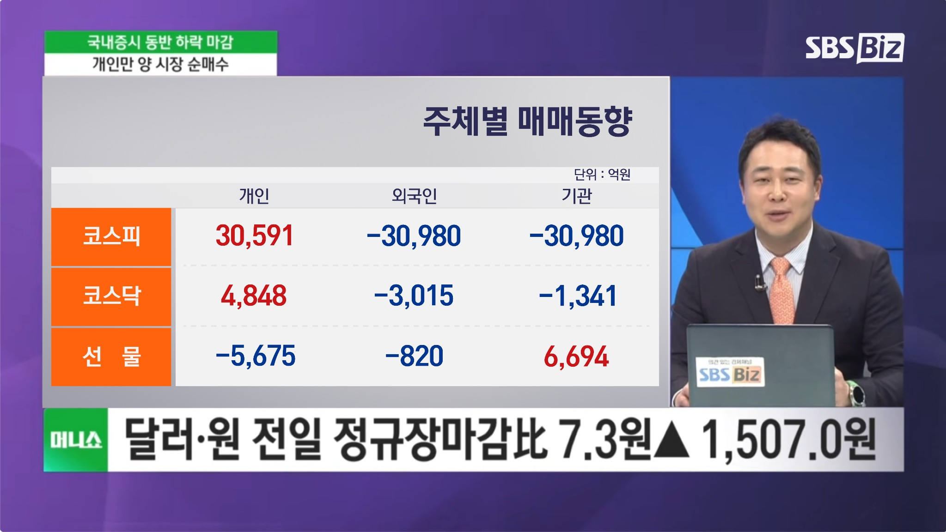
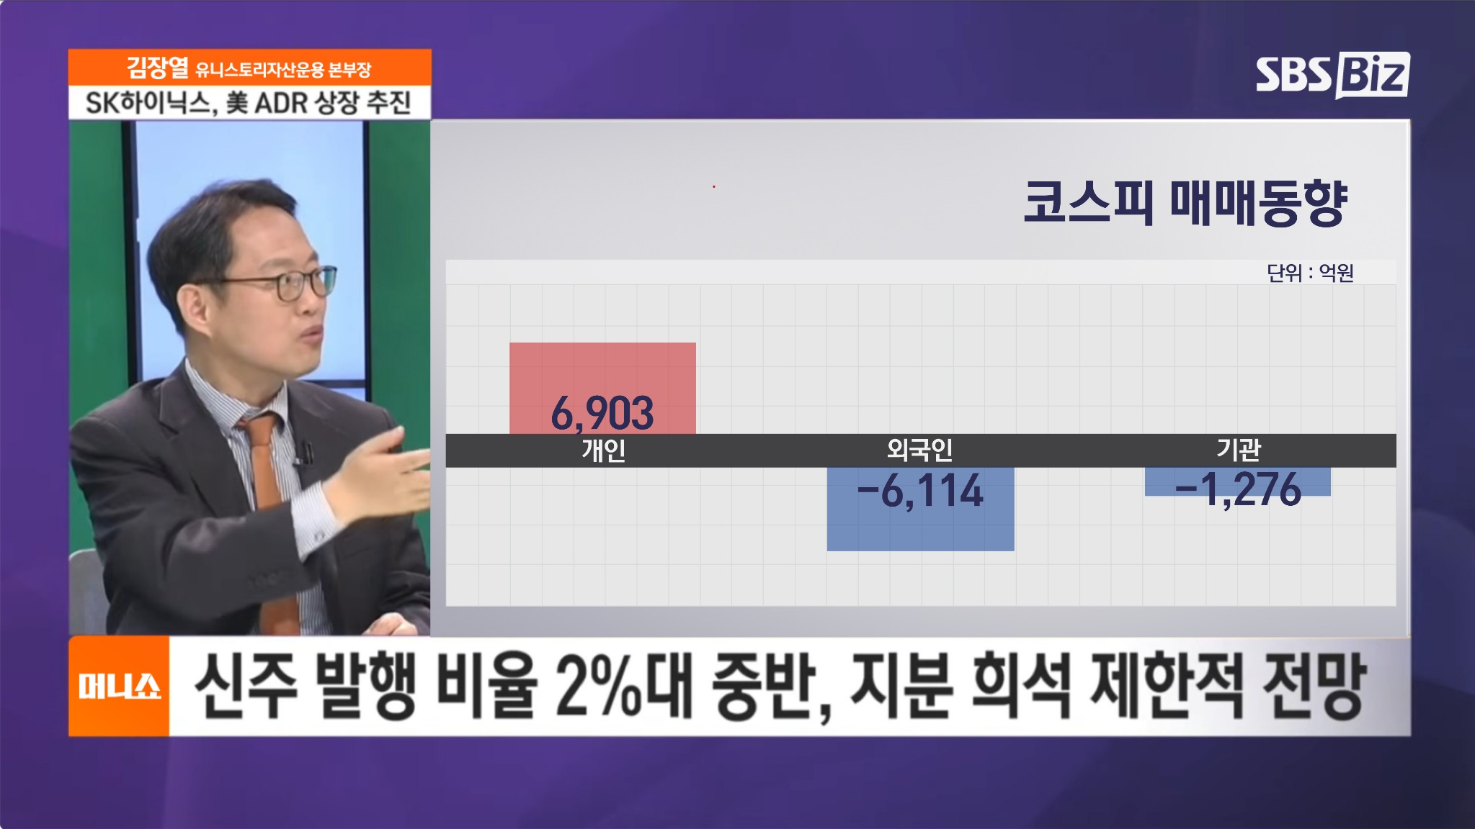
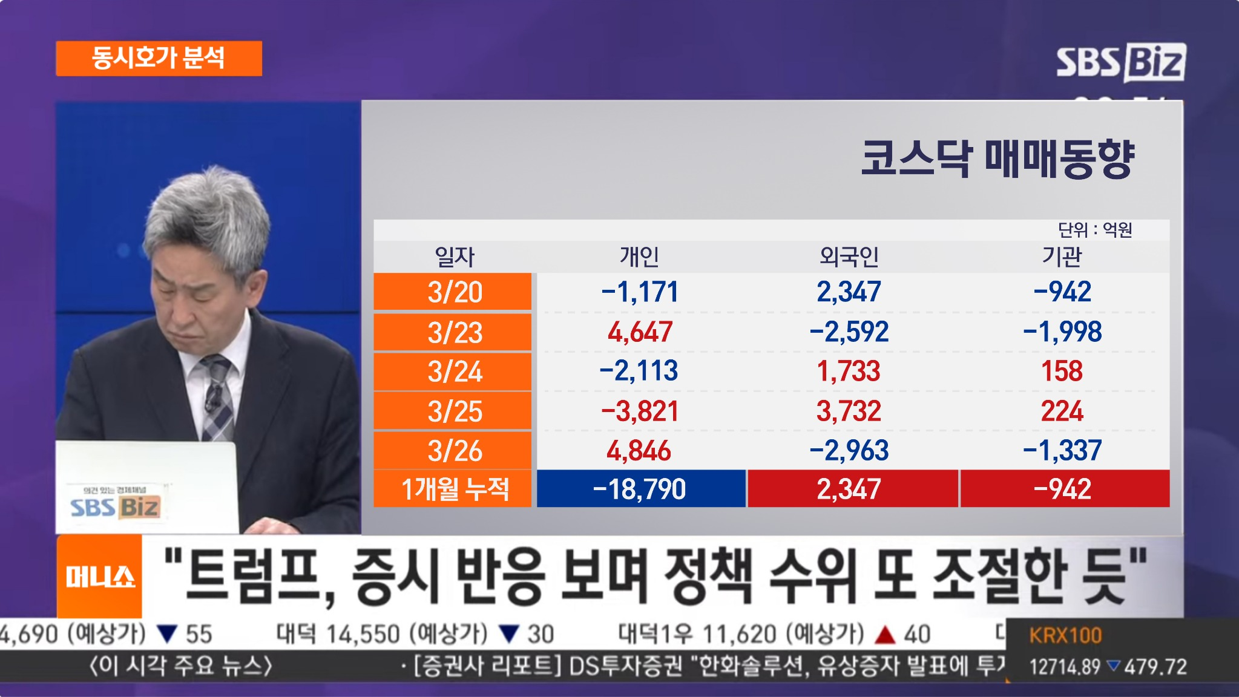
3. 매매동향 컷 3종: 구현
바 차트
테이블
일자별 테이블
판단 | 씬 수정 | 개발 | 예시 표기
구현 | 제목에 “금일 누적”과 같은 표현 명시 장 시간대별 범례 노출 (예. 애프터마켓 시간대에는 정규장+애프터마켓”) “애프터마켓 단독” X | 투자자별 통계 수신·저장·조회 | 코스피 금일 누적 매매동향 (단위 : 억원, 정규장/애프터마켓 누적) 개인 +6,903 / 외국인 -6,114 / 기관 -1,276
근거: 투자자별 통계 07:00~20:00 수신. 현재 BGDS DB의 누적 방식은 개발사 확인 필요

Slide 4
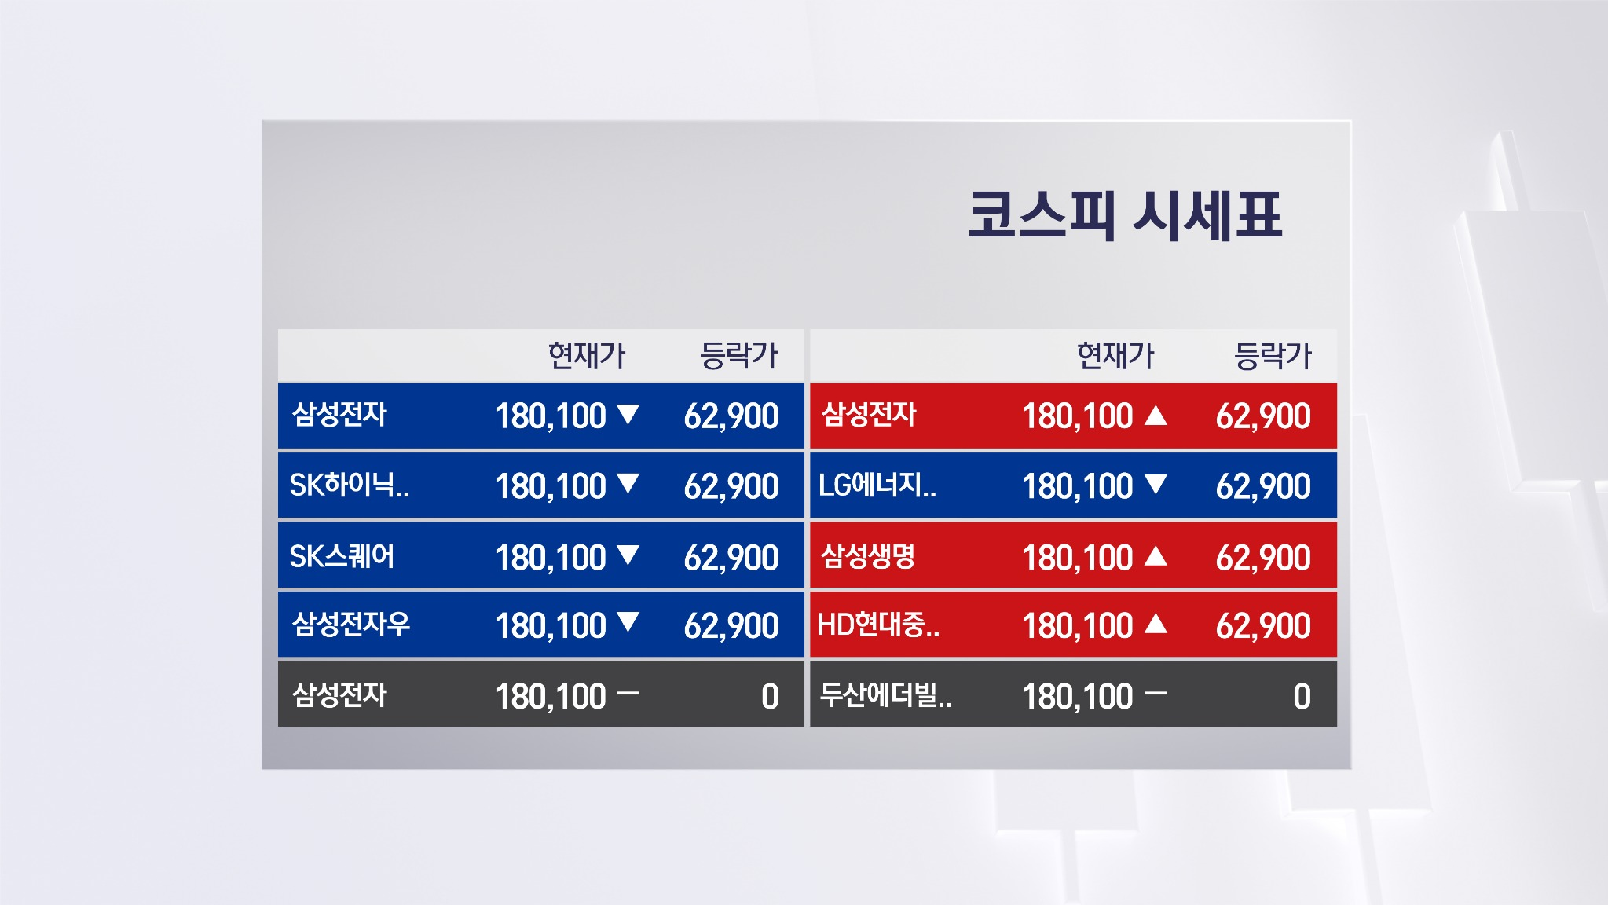
4. 시세표: 구현
구분 | 내용
판단 근거 | 개별종목 현재가·등락률·거래량은 체결/Snapshot으로 구성 가능
씬 수정 | 제목을 애프터마켓 기준으로 변경. 종목명 긴 경우 표시 정책 필요
개발 | G4 조회, 가능여부=Y 필터, 미체결 종목 예외 처리 종목명 자동축소/말줄임/약칭 중 선택
예시 | 삼성전자 80,900 ▲1,900 2.40%
구현
근거: IFMSRPD0004 체결, IFMSRPD0021/0022 Snapshot, IFMSBTD0001 가능여부

Slide 5
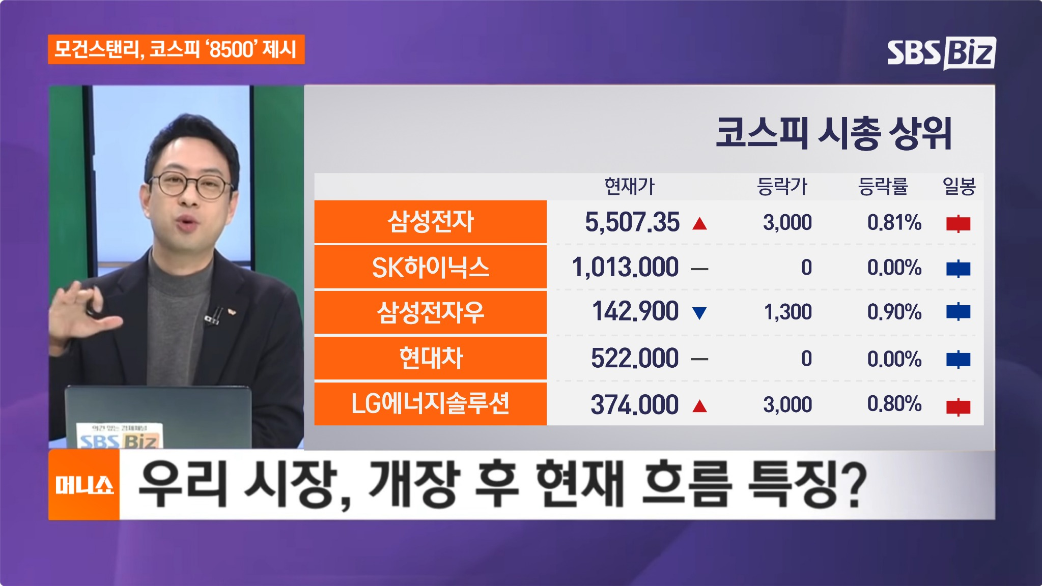
5. 종목 리스트 4씬: 구현
2~5단 일봉 포함 4
일봉 포함 예시
구분 | 씬 수 | 대상 예시 | 구현 조건
일봉 포함 | 4 | 2단~5단 | 애프터 가능여부=Y 필터
근거: IFMSBTD0001 가능여부, Snapshot 현재가격, 체결 거래량/등락률

Slide 6
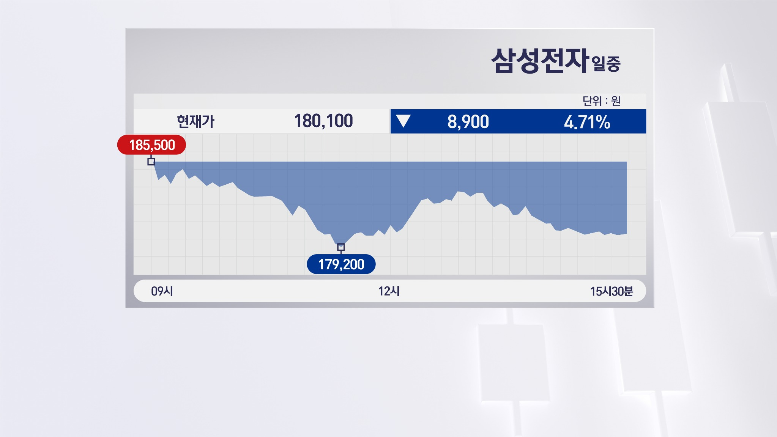
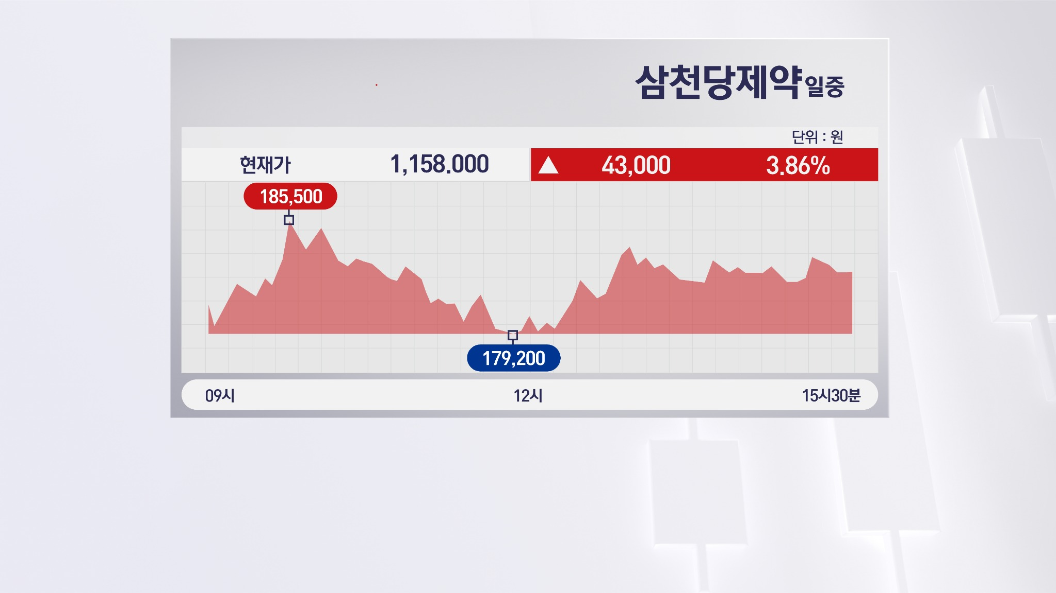
6. 라인차트
정규장만 있는 기존 모드도 포함
모드 | 시간 범위 | 설명 | 비 고
정규장 | 09:00 ~15:30 | 기존 정규장 일중 차트 유지 | 기존 씬 유지
애프터마켓 | 16:00 ~20:00 | 애프터마켓 구간만 표시 | 별도 모드 또는 별도 씬
통합 | 09:00 ~20:00 | 정규+애프터 하루 흐름 | 공백 구간 처리 필요
- 별도 씬 2개로 제작
- 현재시간 기준으로 표시
구간 | 정규장 | 공백 | 애프터마켓
시간 | 09:00~15:30 | 15:30~16:00 | 16:00~20:00
처리 | 실선 | 수평선/음영 | 실선
근거: 체결/Snapshot의 보드ID·체결시각으로 G0/G1/G4 구간 구분 가능

